Slide 1
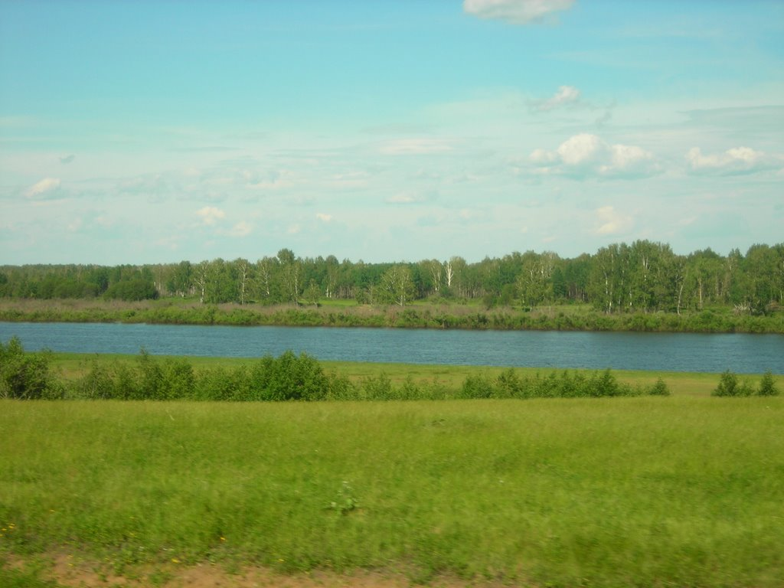
БЮДЖЕТ ДЛЯ ГРАЖДАН
ЖЕТ ДЛЯ
«О БЮДЖЕТЕ УСТЬ-НИЦИНСКОГО
СЕЛЬСКОГО ПОСЕЛЕНИЯ НА 2022 ГОД
И ПЛАНОВЫЙ ПЕРИОД
2023 И 2024 ГОДОВ»

Slide 2
ЧТО ТАКОЕ БЮДЖЕТ?
ЧТО ТАКОЕ БЮДЖЕТ?
ДОХОДЫ БЮДЖЕТА
РАСХОДЫ БЮДЖЕТА
поступающие в бюджет денежные средства(налоги юридических и физических лиц, штрафы, административные платежи, сборы и др.)
Выплачиваемые из бюджета денежные средства (культура, благоустройство, жилищно-коммунальное хозяйство и др.)
БЮДЖЕТ
форма образования и расходования денежных средств, предназначенных для финансового обеспечения задач и функций государства и местного самоуправления.
Дефицит - превышение расходов бюджета над его доходами
Профицит - превышение доходов бюджета над его расходами.

Slide 3
ОПИСАНИЕ АДМИНИСТРАТИВНО-ТЕРРИТОРИАЛЬНОГО ДЕЛЕНИЯ МУНИЦИПАЛЬНОГО ОБРАЗОВАНИЯ
Усть-Ницинское сельское поселение расположено в юго-восточной части Слободо-Туринского района, на юге соседствует с Тугулымским районом, на востоке граничит с Тюменской областью. Расположено на берегах рек Тура и Ница, а также Межница (правый приток Ницы) и Липка (правый приток Туры). Рельеф равнинный с широкими речными долинами. Здесь южная тайга сменяется северной лесостепью. Естественно-исторические условия благоприятны для хозяйственной деятельности населения -земледелия, животноводства, народных промыслов, охоты и рыболовства.
Устье реки Ницы и окрестные леса внесено в реестр охраняемых природных объектов областного значения, как гидрологический и ботанический памятник природы, место произрастания редких растений.
В составе поселения 20 населенных пунктов. Самые крупные: с. Усть-Ницинское, с. Краснослободское, с. Липчинское. Центр поселения - с. Усть-Ницинское (находится в устье реки Ницы). Удалено от райцентра Туринской Слободы - на 30 км., от областного центра - Екатеринбурга - на 330 км., до г. Тюмени 80 км. Все населенные пункты соединены асфальтированными автомобильными дорогами.
Села: Усть-Ницинское (основанное в 1622 году) и Краснослободское (основанное в 1624 году), входят в число самых первых населенных пунктов не только поселения, района, но и более обширного географического пространства Урала и Зауралья.

Slide 4
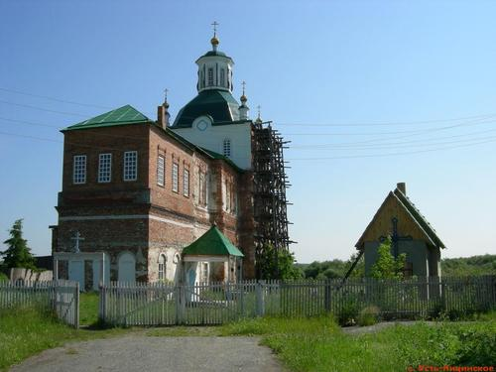
т
Село Липчинское основано примерно в 1640 г., название дано по названию р. Липке.
Река Ница была судоходной. Торговый тракт, проложенный из Верхотурья на Тюмень и Тобольск, проходил через села Краснослободское, Усть-Ницинское и Липчинское. Две ярмарки в год проходили в Усть-Ницинском, одна – в Липчинском, но значительную роль в развитии торговых отношений играла Красная Слобода. Село официально считалось центром торговли, в год проходило три ярмарки: Крещенская, Ильинская и Екатерининская.
Со второй половины XIX в. и до установления Советской власти существовал единственный в Ирбитском уезде Краснослободский Введенский женский монастырь (сейчас п. Рассвет).
Население свободолюбивое, в исторических документах описываются случаи народных возмущений и бунтов крестьян Красной Слободы, Усть-Ницы, д.Ивановки.
К кустарному промыслу тяготели все. Занимались рыбной ловлей, изготовлением саней, дровней и телег, кузнечим делом, тканьем холста, пошивом одежды, изготовлением сапог и валенок, делали бондарные изделия, плели корзины и кошевки, занимались дегтярным промыслом, мукомольным, крахмало-паточным производством. Деревня Мельникова была центром гончарного промысла, изготовляли посуду и детские игрушки. В Красной Слободе был стекольный завод.
Свято Троицкая церковь, построенная в 1773-1779 годах на средства прихожан, не была разрушена в 20 веке, как многие другие церкви. Не потеряла своего значения в облике современного села. В настоящее время это памятник истории и архитектуры 18 века, охраняется государством.

Slide 5
ОСНОВНЫЕ ЗАДАЧИ И ПРИОРИТЕТНЫЕ НАПРАВЛЕНИЯ БЮДЖЕТНОЙ ПОЛИТИКИ УСТЬ-НИЦИНСКОГО СЕЛЬСКОГО ПОСЕЛЕНИЯ НА 2022 ГОД И ПЛАНОВЫЙ ПЕРИОД 2023 И 2024 ГОДОВ
Основные задачи в сфере бюджетной политики скорректированы исходя из сложившейся экономической ситуации. В отношении расходов политика сельского поселения в 2022-2024 годах будет направлена на оптимизацию и повышение эффективности бюджетных расходов.
Основными принципами бюджетной политики сельского поселения будут сокращение необоснованных бюджетных расходов.
В связи с этим необходимо решение следующих задач:
- обеспечение концентрации бюджетных расходов на решение ключевых проблем и достижения конечных результатов;
- обеспечение соблюдения нормативов расходов на содержание органов местного самоуправления муниципального образования, не допускать увеличения штатной численности работников ОМСУ;
- повышение качества планирования главными распорядителями бюджетных средств, своих расходов и их эффективности.
Бюджетная политика будет направлена на обеспечение безусловного исполнения действующих обязательств, за счет: - определения основных параметров бюджета, исходя из ожидаемого прогноза поступления доходов и допустимого уровня дефицита бюджета; - увеличения доли программных расходов в общем объеме расходов бюджета; - планирования бюджетных ассигнований на реализацию муниципальной программы с учетом результатов их реализации за предыдущий год, а также в тесной увязке с целевыми индикаторами и показателями, характеризующими достижение поставленных целей;

Slide 6
- усиления текущего контроля и ответственности за выполнением муниципальных заданий подведомственных учреждений;
- повышения эффективности контроля в сфере закупок для муниципальных нужд использования конкурентных способов отбора организаций для оказания муниципальных услуг, в том числе путем проведения конкурсов и аукционов.
Главным инструментом, который призван обеспечить повышение результативности и эффективности бюджетных расходов, ориентированности на достижение целей муниципального управления, остается муниципальная программа.
Обеспечение полного и доступного информирования населения Усть-Ницинского сельского поселения о бюджете сельского поселения и отчетах о его исполнении, повышения открытости и прозрачности информации об управлении бюджетными средствами по-прежнему будет отражаться в регулярной публикации «Бюджета для граждан» на официальном сайте Усть-Ницинского сельского поселения в сети Интернет.

Slide 7
ОСНОВНЫЕ ПОКАЗАТЕЛИ СОЦИАЛЬНО-ЭКОНОМИЧЕСКОГО РАЗВИТИЯ УСТЬ-НИЦИНСКОГО СЕЛЬСКОГО ПОСЕЛЕНИЯ
ОСНОВНЫЕ ПОКАЗАТЕЛИ СОЦИАЛЬНО-ЭКОНОМИЧЕСКОГО РАЗВИТИЯ УСТЬ-НИЦИНСКОГО СЕЛЬСКОГО ПОСЕЛЕНИЯ
Наименование показателя | Единица измерения | 2020 год факт | 2021 год оценка | 2022 год прогноз | 2023 год прогноз | 2024 год прогноз
Оборот организаций ( по полному кругу) | млн. руб. | 115,5 | 125,3 | 132,9 | 141,2 | 150,1
Сельское хозяйство, охота и лесное хозяйство | млн. руб. | 10,9 | 11,4 | 11,7 | 12,2 | 12,6
Объем инвестиций в основной капитал за счет всех источников финансирования | млн. руб. | 12,2 | 12,1 | 12,9 | 13,0 | 13,2
Оплата труда | млн. руб. | 82,6 | 84,2 | 86,0 | 89,0 | 93,0
Среднедушевые денежные доходы (в месяц) | руб./чел. | 8887,70 | 9070,90 | 9295,79 | 9673,16 | 10084,54
Оборот розничной торговли | млн. руб. | 97,6 | 106,4 | 113,4 | 120,8 | 129,0
Оборот общественного питания | млн. руб. | 12,0 | 12,8 | 13,6 | 14,5 | 15,5
Численность постоянного населения (на начало года) | чел. | 2812 | 2792 | 2784 | 2764 | 2756
Численность постоянного населения в трудоспособном возрасте | чел. | 1432 | 1479 | 1534 | 1575 | 1632

Slide 8
ДОХОДЫ И РАСХОДЫ БЮДЖЕТА УСТЬ-НИЦИНСКОГО СЕЛЬСКОГО ПОСЕЛЕНИЯ, ТЫС. РУБ.
Наименование показателя | 2022 год | 2023год | 2024год
ДОХОДЫ всего, в том числе: | 77259,6 | 61067,9 | 61686,6
Налоговые и неналоговые доходы | 12595,5 | 13136,0 | 13625,0
Безвозмездные поступления | 64664,1 | 47931,9 | 48061,6
РАСХОДЫ всего, в том числе: | 77259,6 | 61067,9 | 61686,6
Общегосударственные вопросы | 13657,8 | 12311,7 | 12743,7
Национальная оборона | 302,8 | 313,2 | 323,9
Национальная безопасность и правоохранительная деятельность | 7526,0 | 1171,0 | 1216,0
Национальная экономика | 13698,0 | 10263,0 | 10453,0
Жилищно-коммунальное хозяйство | 7976,0 | 5323,1 | 3124,9
Образование | 14,0 | 14,0 | 12,0
Культура, кинематография | 33320,0 | 29884,0 | 30473,0
Социальная политика | 11,0 | 11,0 | 10,0
Физическая культура и спорт | 693,0 | 197,0 | 201,0
Средства массовой информации | 61,0 | 61,0 | 61,0
Условно утвержденные расходы | 0 | 1518,9 | 3068,1
Дефицит ( - ), профицит ( + ) | 0 | 0 | 0

Slide 9
ДОХОДЫ БЮДЖЕТА УСТЬ-НИЦИНСКОГО СЕЛЬСКОГО ПОСЕЛЕНИЯ
Налоговые доходы
Неналоговые доходы
Безвозмездные поступления
-налог на доходы физических лиц;
- акцизы на нефтепродукты;
- налог на имущество физических лиц;
- земельный налог.
доходы от использования имущества; - доходы от оказания платных услуг (работ) и компенсации затрат;
- доходы от продажи материальных и нематериальных активов
поступления от других бюджетов (межбюджетные трансферты) (кроме налоговых и неналоговых доходов)

Slide 10
СТРУКТУРА ОСНОВНЫХ НАЛОГОВЫХ ДОХОДОВ БЮДЖЕТА УСТЬ-НИЦИНСКОГО СЕЛЬСКОГО ПОСЕЛЕНИЯ НА 2022 ГОД
Налог на доходы физических лиц – 378,0 тыс. рублей
Земельный налог – 2077,0 тыс. рублей
Налоговые доходы – 12407,0 тыс. рублей
Акцизы по подакцизным товарам (продукции) – 9169,0 тыс. рублей
Налог на имущество физических лиц – 783,0 тыс. рублей

Slide 11
СТРУКТУРА ОСНОВНЫХ НЕНАЛОГОВЫХ ДОХОДОВ БЮДЖЕТА УСТЬ-НИЦИНСКОГО СЕЛЬСКОГО ПОСЕЛЕНИЯ НА 2022 ГОД
Неналоговые доходы – 188,5 тыс. рублей
Доходы от оказания платных услуг (работ) – 42,0 тыс. рублей
ДОХОДЫ ОТ ИСПОЛЬЗОВАНИЯ ИМУЩЕСТВА, НАХОДЯЩЕГОСЯ В МУНИЦИПАЛЬНОЙ СОБСТВЕННОСТИ – 130,5 ТЫС. РУБЛЕЙ
ДОХОДЫ ОТ ПРОДАЖИ ЗЕМЕЛЬНЫХ УЧАСТКОВ, НАХОДЯЩИХСЯ В СОБСТВЕННОСТИ СЕЛЬСКОГО ПОСЕЛЕНИЯ – 16,0 ТЫС. РУБЛЕЙ

Slide 12
СТРУКТУРА НАЛОГОВЫХ И НЕНАЛОГОВЫХ ДОХОДОВ БЮДЖЕТА УСТЬ-НИЦИНСКОГО СЕЛЬСКОГО ПОСЕЛЕНИЯ

Slide 13
ОСНОВНЫЕ ДОХОДНЫЕ ИСТОЧНИКИ БЮДЖЕТА
наименование | УТВЕРЖДЕНО, всего тыс. руб.
 | 2020 г. факт | 2021 г. оценка | 2022 г. план | 2023 г. план | 2024 г. план
Налоговые и неналоговые доходы, в т.ч.: | 12186,9 | 11968,0 | 12595,5 | 13136,0 | 13625,0
Налог на доходы физических лиц | 365,0 | 374,0 | 378,0 | 423,0 | 476,0
Акцизы на нефтепродукты | 7713,7 | 7984,0 | 9169,0 | 9536,0 | 9917,0
Налог, взимаемый с налогоплательщиков, применяющих упрощенную систему налогообложения | 399,3 | - | - | - | -
Налог на имущество физических лиц | 1105,6 | 612,0 | 783,0 | 880,0 | 926,0
Земельный налог | 2271,0 | 2126,0 | 2077,0 | 2077,0 | 2077,0
Доходы от использования имущества, находящегося в государственной и муниципальной собственности | 122,7 | 150,0 | 130,5 | 159,0 | 165,0
Доходы от оказания платных услуг (работ) и компенсации затрат государства | 195,3 | 50,0 | 42,0 | 44,0 | 46,0
Доходы от продажи материальных и нематериальных активов | 44,2 | 289,5 | 16,0 | 17,0 | 18,0
Доходы от денежных взысканий (штрафов), поступающих в счет погашения задолженности, образовавшейся до 1 января 2020 года | -29,9
Возмещение ущерба, причиненного муниципальному имуществу сельского поселения |  | 382,5
Безвозмездные поступления | 51946,0 | 65817,0 | 64664,1 | 47931,9 | 48061,6
ИТОГО ДОХОДОВ | 64132,9 | 77785,0 | 77259,6 | 61067,9 | 61686,6

Slide 14
СТРУКТУРА БЕЗВОЗМЕЗДНЫХ ПОСТУПЛЕНИЙ В БЮДЖЕТ УСТЬ-НИЦИНСКОГО СЕЛЬСКОГО ПОСЕЛЕНИЯ, тыс. рублей

Slide 15
ОСНОВНЫЕ НАПРАВЛЕНИЯ РАСХОДОВ БЮДЖЕТА УСТЬ-НИЦИНСКОГО СЕЛЬСКОГО ПОСЕЛЕНИЯ НА 2022ГОД
11
Общегосударственные вопросы
13 657,8тыс. руб.
Образование
14,0 тыс. руб.
Культура, кинематография
33 320,0тыс. руб.
Национальная оборона
302,8тыс. руб.
РАСХОДЫ 77 259,6 тыс. руб.
Национальная безопасность и правоохранительная деятельность
7 754,0 тыс. руб.
Социальная политика
11,0 тыс. руб.
Национальная экономика
13 698,0тыс. руб.
Физическая культура и спорт
693,0 тыс. руб.
Жилищно-коммунальное хозяйство
7 748,0тыс. руб.
Средства массовой информации
61,0 тыс. руб.

Slide 16
СТРУКТУРА РАСХОДОВ БЮДЖЕТА УСТЬ-НИЦИНСКОГО СЕЛЬСКОГО ПОСЕЛЕНИЯ НА 2022 ГОД
Наибольшую долю в расходах бюджета в 2022 году составили расходы по разделам: культура, кинематография – 43,12 %, общегосударственные вопросы – 17,68%, национальная экономика – 17,73%, ЖИЛИЩНО-КОММУНАЛЬНОЕ ХОЗЯЙСТВО – 10,03%

Slide 17
РАСХОДЫ БЮДЖЕТА УСТЬ-НИЦИНСКОГО СЕЛЬСКОГО ПОСЕЛЕНИЯ ПО РАЗДЕЛУ 0100 «ОБЩЕГОСУДАРСТВЕННЫЕ ВОПРОСЫ»

Slide 18
РАСХОДЫ БЮДЖЕТА УСТЬ-НИЦИНСКОГО СЕЛЬСКОГО ПОСЕЛЕНИЯ ПО РАЗДЕЛУ 0800 «КУЛЬТУРА, КИНЕМАТОГРАФИЯ»

Slide 19
РАСХОДЫ БЮДЖЕТА УСТЬ-НИЦИНСКОГО СЕЛЬСКОГО ПОСЕЛЕНИЯ ПО РАЗДЕЛУ 0400 «НАЦИОНАЛЬНАЯ ЭКОНОМИКА»

Slide 20
РАСХОДЫ БЮДЖЕТА УСТЬ-НИЦИНСКОГО СЕЛЬСКОГО ПОСЕЛЕНИЯ ПО РАЗДЕЛУ 0500 «ЖИЛИЩНО-КОММУНАЛЬНОЕ ХОЗЯЙСТВО»

Slide 21
БЮДЖЕТ УСТЬ-НИЦИНСКОГО СЕЛЬСКОГО ПОСЕЛЕНИЯ НА 2022 ГОД СФОРМИРОВАН В РАМКАХ ОДНОЙ МУНИЦИПАЛЬНОЙ ПРОГРАММЫ
СОЦИАЛЬНО-ЭКОНОМИЧЕСКОЕ РАЗВИТИЕ УСТЬ-НИЦИНСКОГО СЕЛЬСКОГО ПОСЕЛЕНИЯ НА 2019 – 2024 ГОДЫ
НЕПРОГРАММНЫЕ НАПРАВЛЕНИЯ ДЕЯТЕЛЬНОСТИ
4 008,6 тыс. рублей
ПРОГРАММНЫЕ НАПРАВЛЕНИЯ ДЕЯТЕЛЬНОСТИ
73 251,0 тыс. рублей

Slide 22
РАСХОДЫ БЮДЖЕТА НА 2022 ГОД ПО ОБЩЕГОСУДАРСТВЕННЫМ ВОПРОСАМ
Подпрограмма
«Общегосударственные вопросы Усть-Ницинского сельского поселения»
9 690,2 тыс. руб.
Организация профессиональной подготовки, переподготовки и повышения квалификации муниципальных служащих – 20,0 тыс. руб.
Оказание услуг по опубликованию нормативных правовых актов - 61,0 тыс. руб.
Обеспечение деятельности ОМСУ – 7 182,0 тыс. руб.
Уплата членских взносов в ассоциацию «Совет муниципальных образований Свердловской области» – 4,5 тыс. руб.
Формирование и содержание архивных фондов - 12,0
Материально-техническое обеспечение ОМСУ – 982,0
Исполнение судебных актовпо искам к Усть-Ницинскому сельскому поселению – 150,0 тыс. руб.
Пенсионное обеспечение муниципальных служащих Усть-Ницинского сельского поселения - 1 242,3 тыс. руб.
Прочие выплаты по обязательствам муниципального образования - 30,0 тыс. руб.
Создание условий для реализации мер, направленных на укрепление межнационального и межконфессионального согласия, сохранение и развитие языков и культуры народов РФ, проживающих на территории сельского поселения, профилактику межнациональных (межэтнических) конфликтов -
6,2 тыс. руб.
Осуществление государственного полномочия Свердловской области по определению перечня должностных лиц, уполномоченных составлять протоколы об админ. правонарушениях- 0,2 тыс. руб.

Slide 23
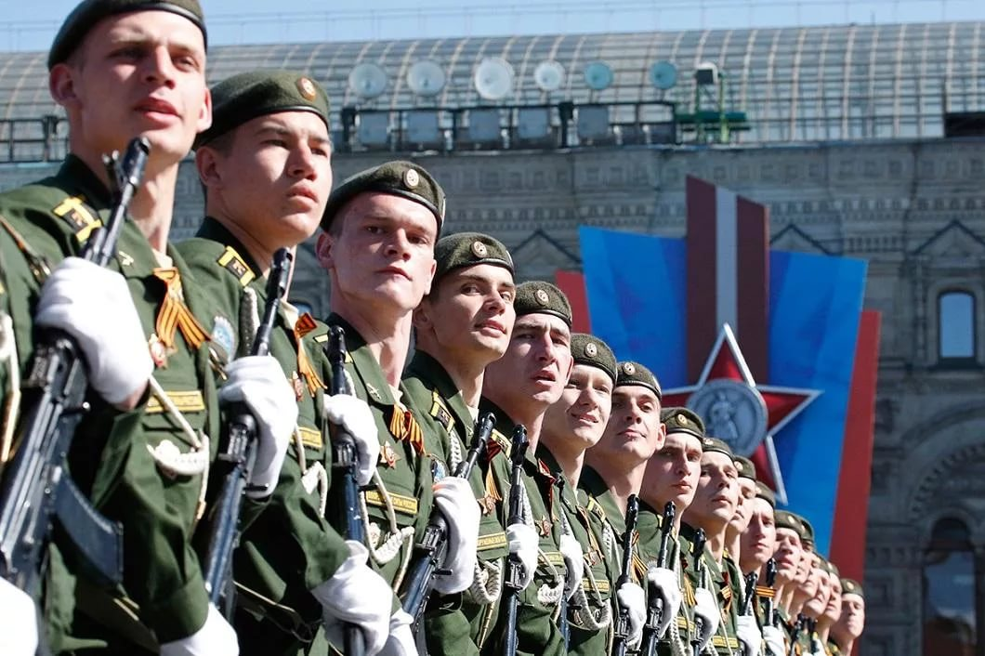
НАЦИОНАЛЬНАЯ ОБОРОНА
РАСХОДЫ БЮДЖЕТА НА 2022 ГОД ПО НАЦИОНАЛЬНОЙ ОБОРОНЕ
Подпрограмма
«Обеспечение безопасности жизнедеятельности населения на территории Усть-Ницинского сельского поселения»
302,8 тыс. руб.
Осуществление государственных полномочий по первичному воинскому учету на территориях, где отсутствуют военные комиссириаты –
302,8 тыс. руб.

Slide 24
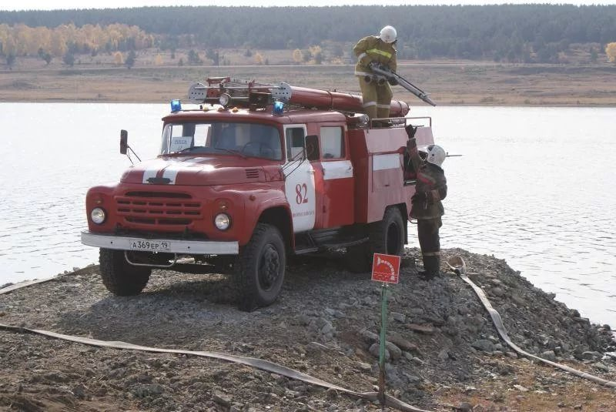
РАСХОДЫ БЮДЖЕТА НА 2022
ГОД ПО НАЦИОНАЛЬНОЙ БЕЗОПАСНОСТИ И ПРАВООХРАНИТЕЛЬНОЙ ДЕЯТЕЛЬНОСТИ
Подпрограмма «Обеспечение безопасности жизнедеятельности населения на территории Усть-Ницинского сельского поселения» -
7 754,0 тыс. руб.
Приобретение и обустройство пожарных водоемов, противопожарная пропаганда, опахивание населенных пунктов, содержание ДПК д. Жирякова – 1 325,0 тыс. руб.
Страхование и услуги ДНД
31,0 тыс. руб.
Укрепление береговой линии в с. Усть-Ницинское , пер. Южный , д. 6-8 6 398,0 тыс. руб.

Slide 25
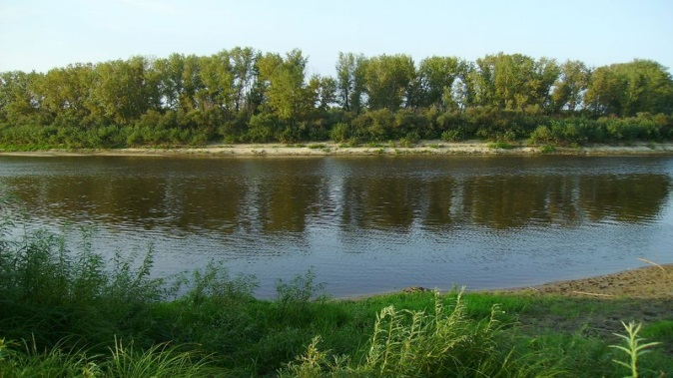
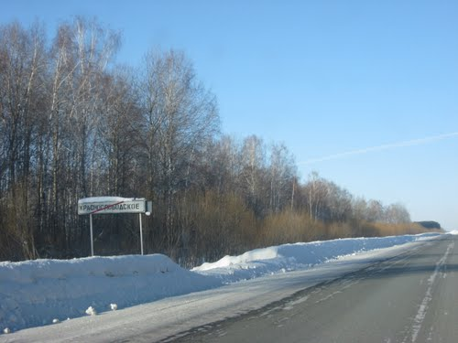
РАСХОДЫ БЮДЖЕТА НА 2022ГОД ПО НАЦИОНАЛЬНОЙ ЭКОНОМИКЕ
Подпрограмма «Обеспечение безопасности жизнедеятельности населения на территории Усть-Ницинского сельского поселения» - 267,0 тыс. руб.
Подпрограмма «Развитие земельных и имущественных отношений Усть-Ницинского сельского поселения»- 124,0 тыс. руб.
Подпрограмма «Развитие транспорта и дорожного хозяйства на территории Усть-Ницинского сельского поселения» - 13 327,0 тыс. руб.
Содержание паромной переправы – 165,0 тыс. руб.
Противопаводковые мероприятия по ремонту ГТС д. Замотаева, д. Ермакова –
267,0 тыс. руб.
Текущий и капитальный ремонт автомобильных дорог общего пользования местного значения -
4 973,0 тыс. руб.
Мероприятия по землеустройству и землепользованию – 104,0 тыс. руб.
Содержание автомобильных дорог общего пользования –
7 982,0 тыс. руб.
Выполнение кадастровых работ и оформление документов – 20,0 тыс. руб.
Осуществление мероприятий по оформлению права собственности автомобильных дорог – 207,0 тыс. руб.

Slide 26
РАСХОДЫ БЮДЖЕТА НА 2022 ГОД ПО ЖИЛИЩНО-КОММУНАЛЬНОМУ ХОЗЯЙСТВУ
Подпрограмма «Развитие жилищно-коммунального хозяйства и повышение энергетической эффективности в Усть-Ницинском сельском поселении» -
7 748,0 тыс. руб.
Жилищное хозяйство – 391,0 тыс. руб.
Коммунальное хозяйство – 1 032,0 тыс. рублей
Прочие работы –
116,0 тыс. руб.
Мероприятия по кап. ремонту муниципального жилищного фонда ( ремонт электропроводки в подъезде ул. Ленина д. 34 с. Краснослободское) 211,0 тыс. руб.
Взносы за капитальный ремонт общего имущества в многоквартирных домах – 10,0 тыс. руб.
Приобретение материалов для ремонта котельной с. Усть-Ницинское 340,0 тыс. руб.
Приобретение насоса– 40,0 тыс. руб.
Мероприятия по приспособлению жилых помещений общего имущества в МКД, где проживают инвалиды - 170,0 тыс. руб.
Услуги по актуализации схемы теплоснабжения, водоснабжения – 100,0 тыс. руб.
Установка узла учета выработки и отпуска тепловой энергии в котельные - 436,0 тыс. руб.

Slide 27
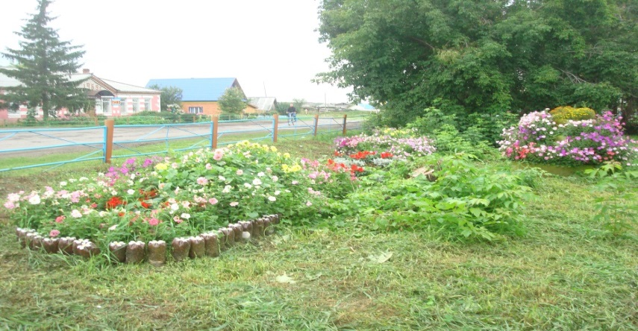
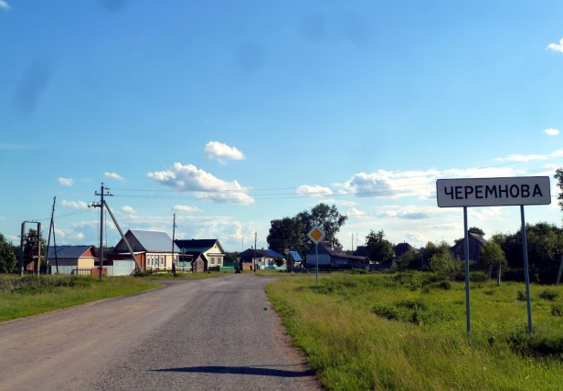
Благоустройство – 6 325,0тыс. руб.
Производственный контроль нецентрализованных источников водоснабжения - 100,0 тыс. руб.
Сервисное обслуживание установки «Акварос» и оплата за потребленную электроэнергию 255,0
Ремонт и побелка обелисков к 9 Мая 115,0 тыс. руб.
Чистка территорий кладбищ от кустарников, деревьев, мусора
-300,0 тыс. руб.
Аккарицидная обработка парков населенных пунктов от от клещей –
13,0 тыс. руб.
Обкашивание территорий населенных пунктов, парков – 300,0 тыс. рублей
Создание и содержание специализированной службы по вопросам похоронного дела - 2 514,0 тыс. руб.
Прочие мероприятия по благоустройству – 2538,7 тыс. руб.
Обслуживание водозаборной станции – 89,3 тыс. руб.
Трудоустройство несовершеннолетних граждан в возрасте от 14 до 18 лет – 100,0 тыс. руб.

Slide 28
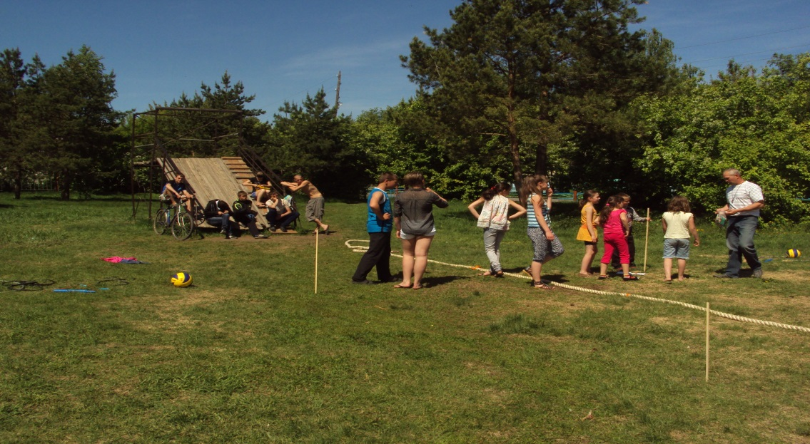
РАСХОДЫ БЮДЖЕТА НА 2022 ГОД ПО ОБРАЗОВАНИЮ
Подпрограмма «Развитие физической культуры и спорта на территории Усть-Ницинского сельского поселения» - 14,0 тыс. руб.
Организация и осуществление мероприятий по работе с детьми и молодежью – 14,0 тыс. руб.

Slide 29
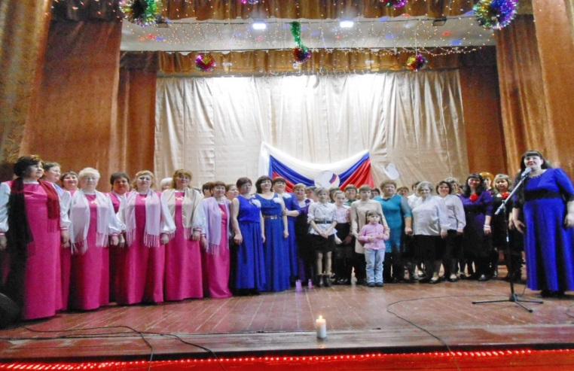
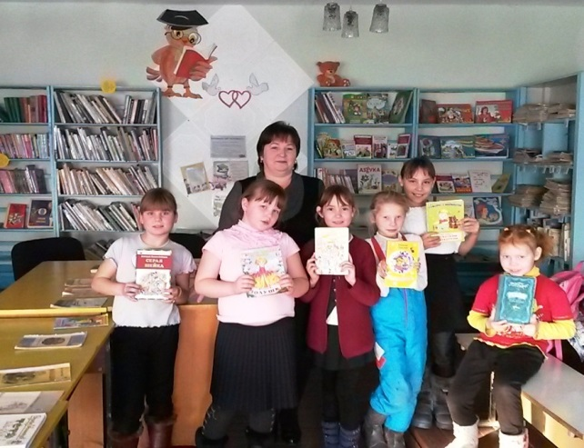
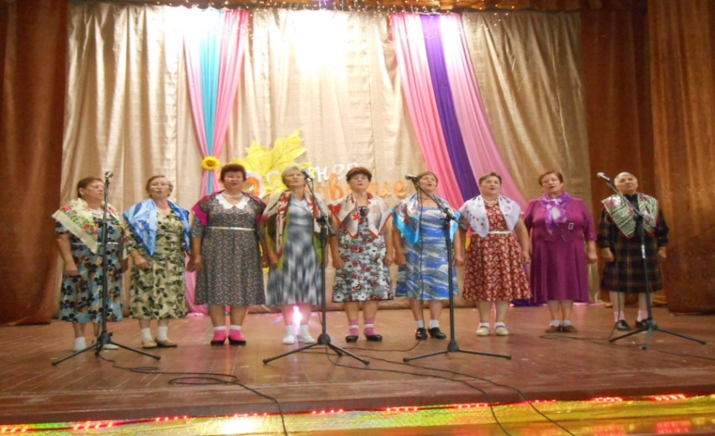
РАСХОДЫ БЮДЖЕТА НА 2022 ГОД ПО КУЛЬТУРЕ И КИНЕМАТОГРАФИИ
Подпрограмма «Развитие культуры Усть-Ницинского сельского поселения -
33 320,0 тыс. руб.
Ремонт кровли Липчинского ДК – 4 583,0 тыс. руб.
Субсидии на обеспечение муниципального задания в сфере деятельности культуры - 23 764,7 тыс. руб.
Субсидии на обеспечение муниципального задания в сфере библиотечной деятельности – 4 972,3 тыс. руб.

Slide 30
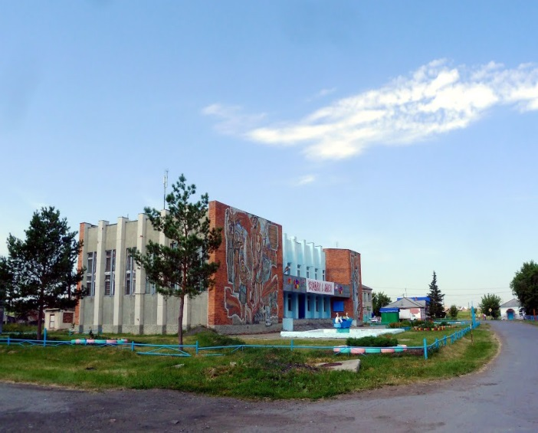
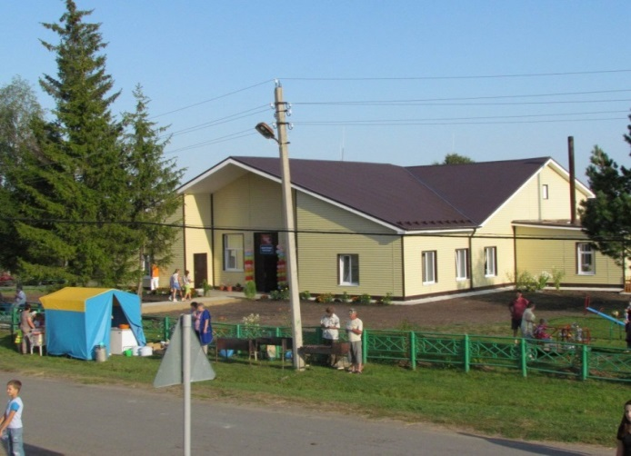
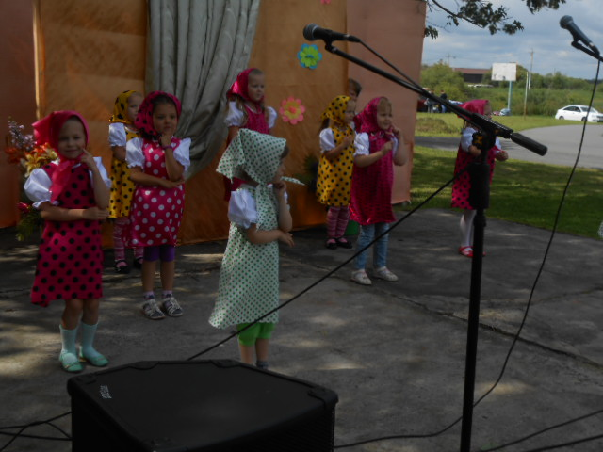
НА ТЕРРИТОРИИ УСТЬ-НИЦИНСКОГО СЕЛЬСКОГО ПОСЕЛЕНИЯ ФУНКЦИОНИРУЕТ:
НА ТЕРРИТОРИИ УСТЬ-НИЦИНСКОГО СЕЛЬСКОГО ПОСЕЛЕНИЯ ФУНКЦИОНИРУЕТ:
Муниципальное бюджетное учреждение культуры «Усть- Ницинский КДЦ» Усть-Ницинского сельского поселения
В состав учреждения входят 4 дома культуры, 5 сельских клубов, 7 сельских библиотек
Расходы бюджета Усть-Ницинского сельского поселения на культуру в расчете на одного жителя в 2022 году составят
10 748 рублей
.

Slide 31
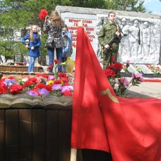
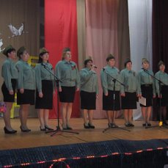
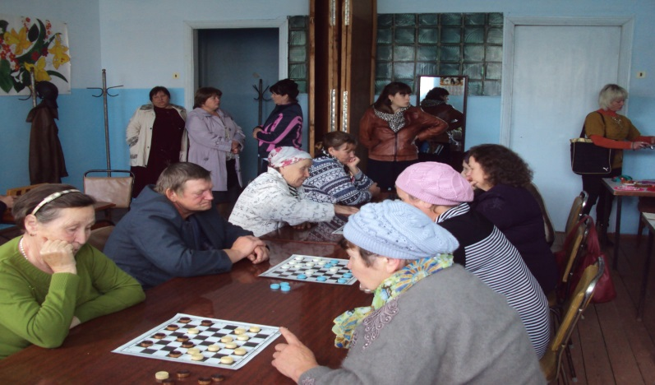
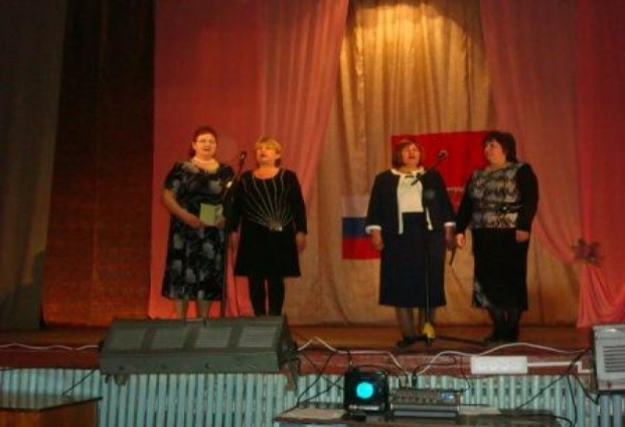
РАСХОДЫ БЮДЖЕТА НА 2022 ГОД ПО СОЦИАЛЬНОЙ ПОЛИТИКЕ - 11,0 ТЫС. РУБ.
Подпрограмма «Социальная политика в Усть-Ницинском сельском поселении» - 11,0 тыс. руб.
Организация и проведение мероприятий, направленных на развитие и поддержку граждан пожилого возраста, 9 Мая, дня инвалидов – 11,0 тыс. руб.

Slide 32
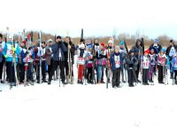
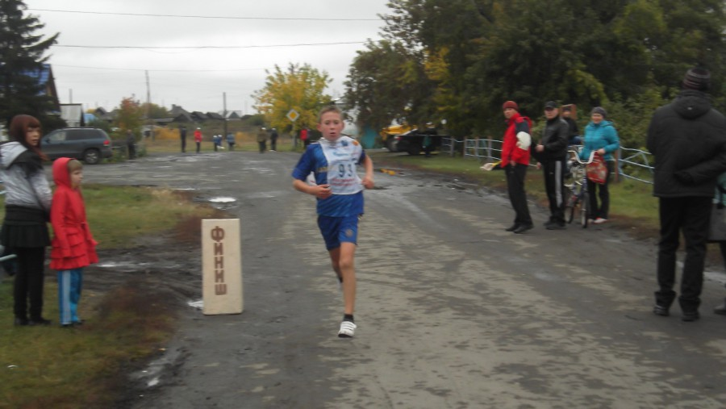
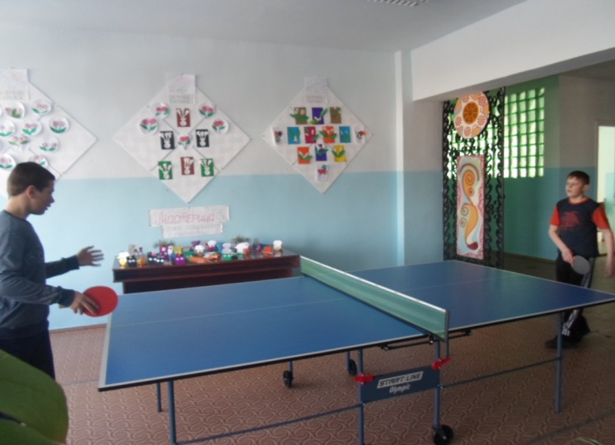
1
РАСХОДЫ БЮДЖЕТА НА 2022 ГОД ПО ФИЗИЧЕСКОЙ КУЛЬТУРЕ И СПОРТУ
Подпрограмма «Развитие физической культуры и спорта на территории Усть-Ницинского сельского поселения» - 693,0 тыс. руб.
Проведение спортивно-массовых и физкультурно-оздоровительных мероприятий 125,0
Приобретение двух спортивных детских площадок, спортинветаря - 568,0 тыс. руб.

Slide 33
ИНФОРМАЦИЯ ОБ ОБЪЕМЕ МУНИЦИПАЛЬНОГО ДОЛГА УСТЬ-НИЦИНСКОГО СЕЛЬСКОГО ПОСЕЛЕНИЯ
наименование | 2019 год | 2020 год
 | На 01.01.2020 | На 01.01.2021
Объем муниципального долга | 0 | 0,0
В том числе:
Обязательства по муниципальной гарантии | 0 | 0,0

Slide 34
СРАВНИТЕЛЬНЫЙ АНАЛИЗ БЮДЖЕТА УСТЬ-НИЦИНСКОГО СЕЛЬСКОГО ПОСЕЛЕНИЯ С ДРУГИМИ МУНИЦИПАЛЬНЫМИ ОБРАЗОВАНИЯМИ
НА 2022 ГОД
НАИМЕНОВАНИЕ ПОКАЗАТЕЛЯ | БЮДЖЕТ УСТЬ-НИЦИНСКОГО СЕЛЬСКОГО ПОСЕЛЕНИЯ | БЮДЖЕТ СЛАДКОВСКОГО СЕЛЬСКОГО ПОСЕЛЕНИЯ | БЮДЖЕТ НИЦИНСКОГО СЕЛЬСКОГО ПОСЕЛЕНИЯ
Численность населения, тыс. человек | 2,8 | 1,6 | 1,1
Доходы, всего, тыс. рублей | 77259,6 | 56936,7 | 40922,2
В том числе:
Налоговые и неналоговые доходы | 12595,5 | 6632,0 | 4010,0
Безвозмездные перечисления из бюджетов других уровней | 64664,1 | 50304,7 | 36912,2
Расходы, всего, тыс. рублей | 77259,6 | 56936,7 | 40922,2
Дефицит (-), профицит (+) | 0 | 0 | 0

Slide 35
СРАВНИТЕЛЬНЫЙ АНАЛИЗ ДОХОДНОЙ ЧАСТИ БЮДЖЕТА УСТЬ-НИЦИНСКОГО СЕЛЬСКОГО ПОСЕЛЕНИЯ С ДОХОДАМИ ДРУГИХ МУНИЦИПАЛЬНЫХ ОБРАЗОВАНИЙ НА 2022 ГОД

Slide 36
1
СРАВНИТЕЛЬНЫЙ АНАЛИЗ РАСХОДНОЙ ЧАСТИ БЮДЖЕТА УСТЬ-НИЦИНСКОГО СЕЛЬСКОГО ПОСЕЛЕНИЯ С РАСХОДНОЙ ЧАСТЬЮ ДРУГИХ МУНИЦИПАЛЬНЫХ ОБРАЗОВАНИЙ НА 2022 ГОД

Slide 37
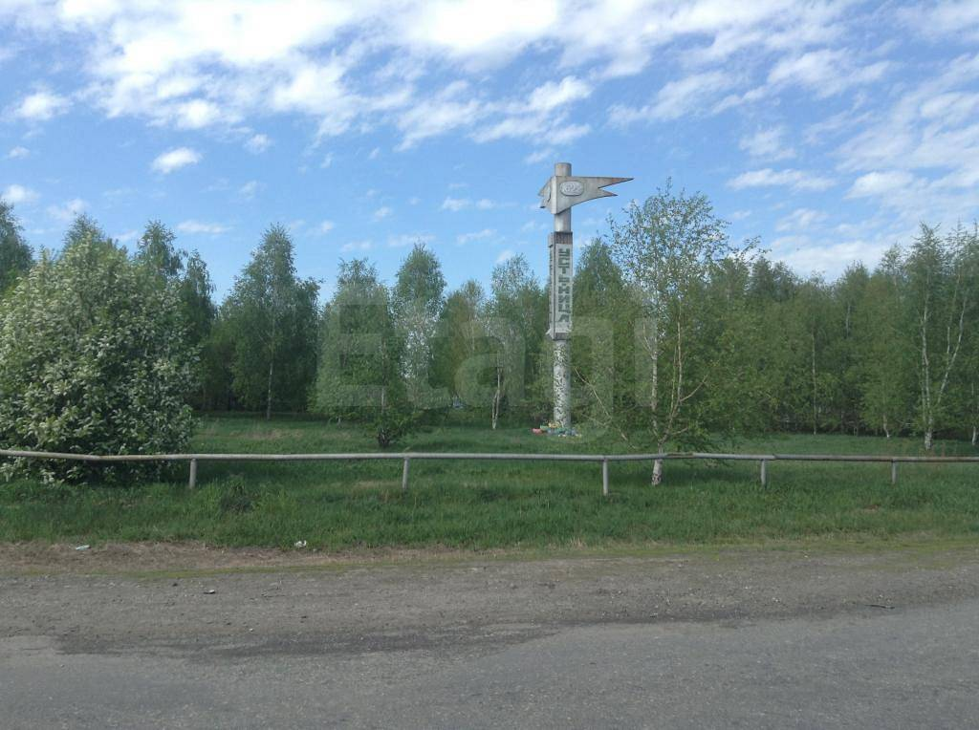
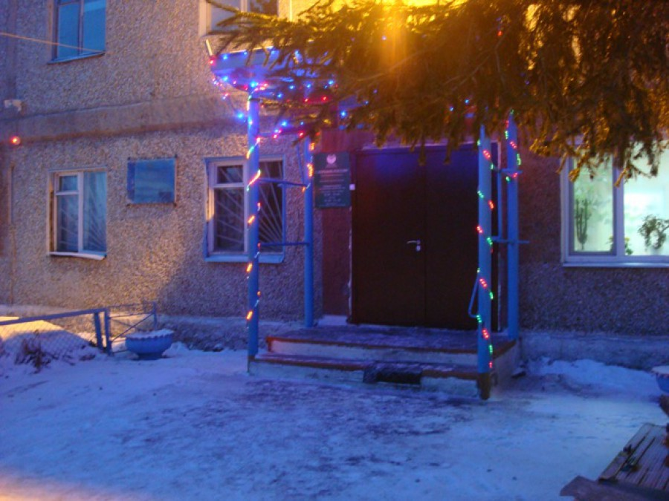
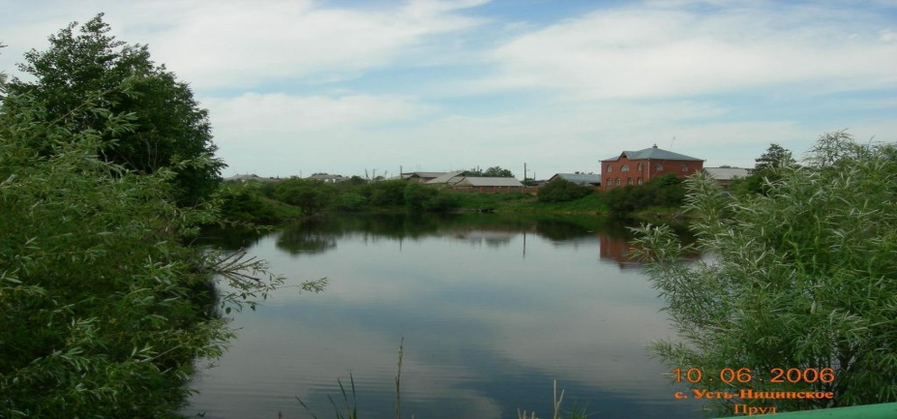
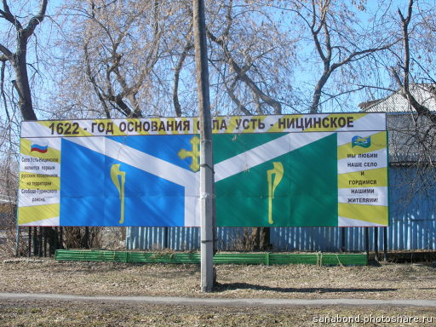
Администрация Усть-Ницинского сельского поселения
623943, Свердловская область, Слободо-Туринский район, с. Усть-Ницинское, ул. Шанаурина, 34
тел. (343)6127845, (343)6127843
E-mail:ustniza@yandex.ru

